Slide 1

Ciclo Para
[for]
INGENIERÍA DE SISTEMAS Y COMPUTACIÓN

Slide 2
Ciclo Para [for]
INGENIERÍA DE SISTEMAS Y COMPUTACIÓN
Se utiliza cuando se conoce de antemano el número de veces que se desean ejecutar las acciones de un bucle. En estos casos, en el que el número de iteraciones es fijo, se debe usar la estructura para (for, en inglés).
El ciclo for permite repetir un bloque de instrucciones, n veces.
El ciclo for define explícitamente 3 elementos
Instrucción inicial / inicialización
Condición de repetición / terminación
Instrucción de iteración por ciclo / paso

Slide 3
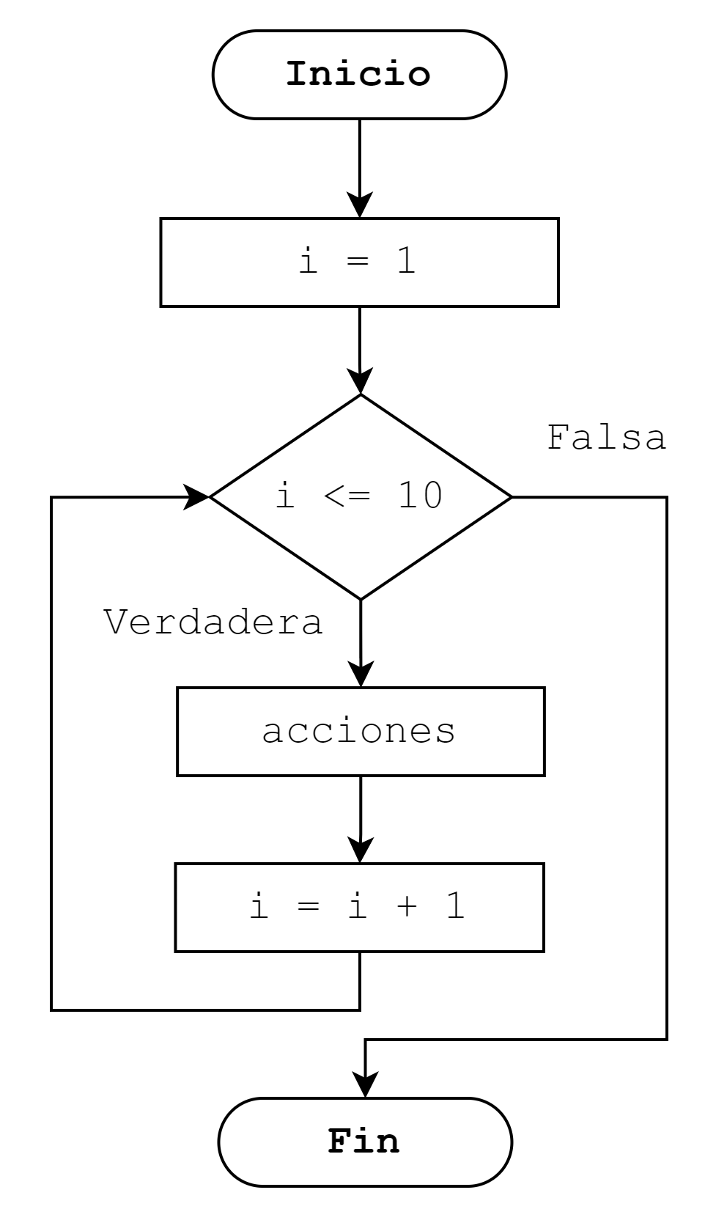
Ciclo Para [for] - Java
INGENIERÍA DE SISTEMAS Y COMPUTACIÓN
Sintaxis
Palabra reservada for
for (initial ins ; cond ; iteration ins) {
// instrucciones a repetir
}

Slide 4
Ciclo Para [for] - Java
INGENIERÍA DE SISTEMAS Y COMPUTACIÓN
Instrucción inicial o inicialización
Sintaxis
Palabra reservada for
for (int i=1; cond ; iteration ins) {
// instrucciones a repetir
}

Slide 5
Ciclo Para [for] - Java
INGENIERÍA DE SISTEMAS Y COMPUTACIÓN
Sintaxis
Palabra reservada for
Condición de repetición o terminación
for (int i=1; i<=10; iteration ins) {
// instrucciones a repetir
}

Slide 6
Ciclo Para [for] - Java
INGENIERÍA DE SISTEMAS Y COMPUTACIÓN
Sintaxis
Palabra reservada for
for (int i=1; i<=10; i=i+1) {
// instrucciones a repetir
}
Instrucción de iteración por ciclo o paso

Slide 7
Procesos del ciclo for
Consideraciones ciclo for
INGENIERÍA DE SISTEMAS Y COMPUTACIÓN
El ciclo for comienza con un valor inicial de la variable índice (i=1) y las acciones especificadas se ejecutan, a menos que el valor inicial sea mayor que el valor final (se compara si i<=10).
La variable índice se incrementa en uno (i=i+1) y si este nuevo valor no excede al final (se compara nuevamente si i<=10), se ejecutan de nuevo las acciones.
Por consiguiente, las acciones específicas en el bucle se ejecutan las veces n que se haya definido en el valor final (siempre y cuando el incremento sea de uno en uno).

Slide 8
Ciclo Para [for] - Java
INGENIERÍA DE SISTEMAS Y COMPUTACIÓN
Sintaxis en Java:
Pseudocodigo (PSeInt):
for (int i=1; i<=10; i=i+1) {
System.out.println(i);
}
Para i=1 Hasta 10 Con Paso 1 Hacer
Imprimir i
Fin Para

Slide 9
Consideraciones del ciclo for
Consideraciones ciclo for
INGENIERÍA DE SISTEMAS Y COMPUTACIÓN
La variable inicializada (en este caso i) sólo existe en el contexto del ciclo for
for (int i=1; i<=10; i=i+1) {
System.out.println(i);
}
System.out.println(i);
Arroja un error. Ya que no existe la variable i. A menos que haya sido declarada fuera del ciclo.

Slide 10
Consideraciones del ciclo for
Consideraciones ciclo for
INGENIERÍA DE SISTEMAS Y COMPUTACIÓN
El paso o instrucción de iteración por ciclo se puede definir de diferentes formas, dependiendo de la necesidad
i++
i=i+2
i=i+4
i+=6
El paso determina cuántas iteraciones se realizarán
for (int i=1; i<=10; i=i+1) {
System.out.println(i);
}

Slide 11
Consideraciones del ciclo for
Consideraciones ciclo for
INGENIERÍA DE SISTEMAS Y COMPUTACIÓN
Así como los condicionales, también existen ciclos for anidados.
Se debe pensar muy bien la lógica del ciclo ya que un error lógico puede terminar en un ciclo infinito o con resultados inesperados.
Si el valor inicial de la variable índice es mayor que el valor final o terminación, los incrementos deben ser negativos, ya que en caso contrario la secuencia de acciones no se ejecutaría.

Slide 12
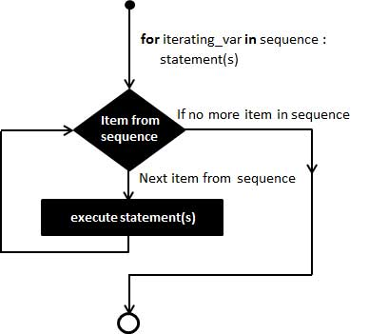
Ciclo for en Python
Ciclo for - Python
INGENIERÍA DE SISTEMAS Y COMPUTACIÓN
Un bucle for en python se usa para recorrer sobre un iterable (lista, tupla, un diccionario, un conjunto o una cadena).
Esto es menos parecido a la palabra clave for en otros lenguajes de programación, como Java. En Python se utilizan las palabras reservadas for, in y -por lo general- range().

Slide 13
Ciclo for en Python
Ciclo for - Python
INGENIERÍA DE SISTEMAS Y COMPUTACIÓN
La variable índice en Python se define después del for, luego sigue la palabra reservada in, que indica sobre qué se va iterar.
Por último, en range() se define el valor inicial, el valor final (condición de repetición) y el paso. Solo se ingresan números, no camparaciones u operadores unarios.
for var index in range(initial val, cond, iteration val):
# instrucciones a repetir

Slide 14

Ciclo for - Python
INGENIERÍA DE SISTEMAS Y COMPUTACIÓN
El elemento iterable, no solo tiene que ser range(). Esto puede ser complejo de describir ya que se puede mover en secuencias numéricas como en string y otros elementos que se nombró anteriormente, por ello vamos a ver un ejemplo
for var index in range(initial val, cond, iteration val):
# instrucciones a repetir

Slide 15

Ciclo for - Python
INGENIERÍA DE SISTEMAS Y COMPUTACIÓN
En este caso i es la variable índice que cambiará su valor en el rango declarado.
La variable índice i inicia en 1
Ejemplo Introductorio
Recordar las palabras reservadas for, in y range()
for i in range(1, 11, 1):
print(i)

Slide 16
Ciclo for - Python
INGENIERÍA DE SISTEMAS Y COMPUTACIÓN
En este caso i es la variable índice que cambiará su valor en el rango declarado.
La variable índice i inicia en 1
Ejemplo Introductorio
Recordar las palabras reservadas for, in y range()
La variable final o de comparación es 11.
A diferencia de Java, en Python no se escribe (i<=10). El lenguaje internamente hace la comparación.
for i in range(1, 11, 1):
print(i)

Slide 17
Ciclo for - Python
INGENIERÍA DE SISTEMAS Y COMPUTACIÓN
En este caso i es la variable índice que cambiará su valor en el rango declarado.
La variable índice i inicia en 1
Ejemplo Introductorio
Recordar las palabras reservadas for, in y range()
La variable final o de comparación es 11.
A diferencia de Java, en Python no se escribe (i<=10). El lenguaje internamente hace la comparación.
for i in range(1, 11, 1):
print(i)
Finalmente, se define el paso, en este caso, paso igual 1.

Slide 18
Ciclo for - Python
INGENIERÍA DE SISTEMAS Y COMPUTACIÓN
Ejemplo Introductorio
Recordar las palabras reservadas for, in y range()
A la variable final o de comparación debe sumarsele 1 ya que range() no toma en cuenta el número ingresado sino uno antes.
Dicho de otra forma, la comparación interna en Python sería i<11.
for i in range(1, 11, 1):
print(i)

Slide 19
Ciclo for - Python
INGENIERÍA DE SISTEMAS Y COMPUTACIÓN
Sintaxis en Java:
Sintaxis en Python:
for (int i=1; i<=10; i++) {
System.out.println(i);
}
for i in range(1, 11, 1):
print(i)

Slide 20
Consideraciones del ciclo for en Python
Ciclo for - Python
INGENIERÍA DE SISTEMAS Y COMPUTACIÓN
Si no se ingresa un valor inicial (initial val) en range(), se toma 0 como valor predeterminado. Y si no se ingresa un paso (iteration val), se toma 1 como valor predeterminado.
# Este programa imprime los número del 0 al 9
for i in range(10):
print(i)

